Slide 1
שלום, ברוך הבא לניסוי שלנו
אנא וודא שאתה עוקב אחרי ההוראות בקפידה.
אנא חבר אוזניות בכדי לשמוע את ההוראות
*כאשר האוזניות מחוברות, לתחילת הניסוי וקבלת ההוראות הקש על הכפתור*

Slide 2
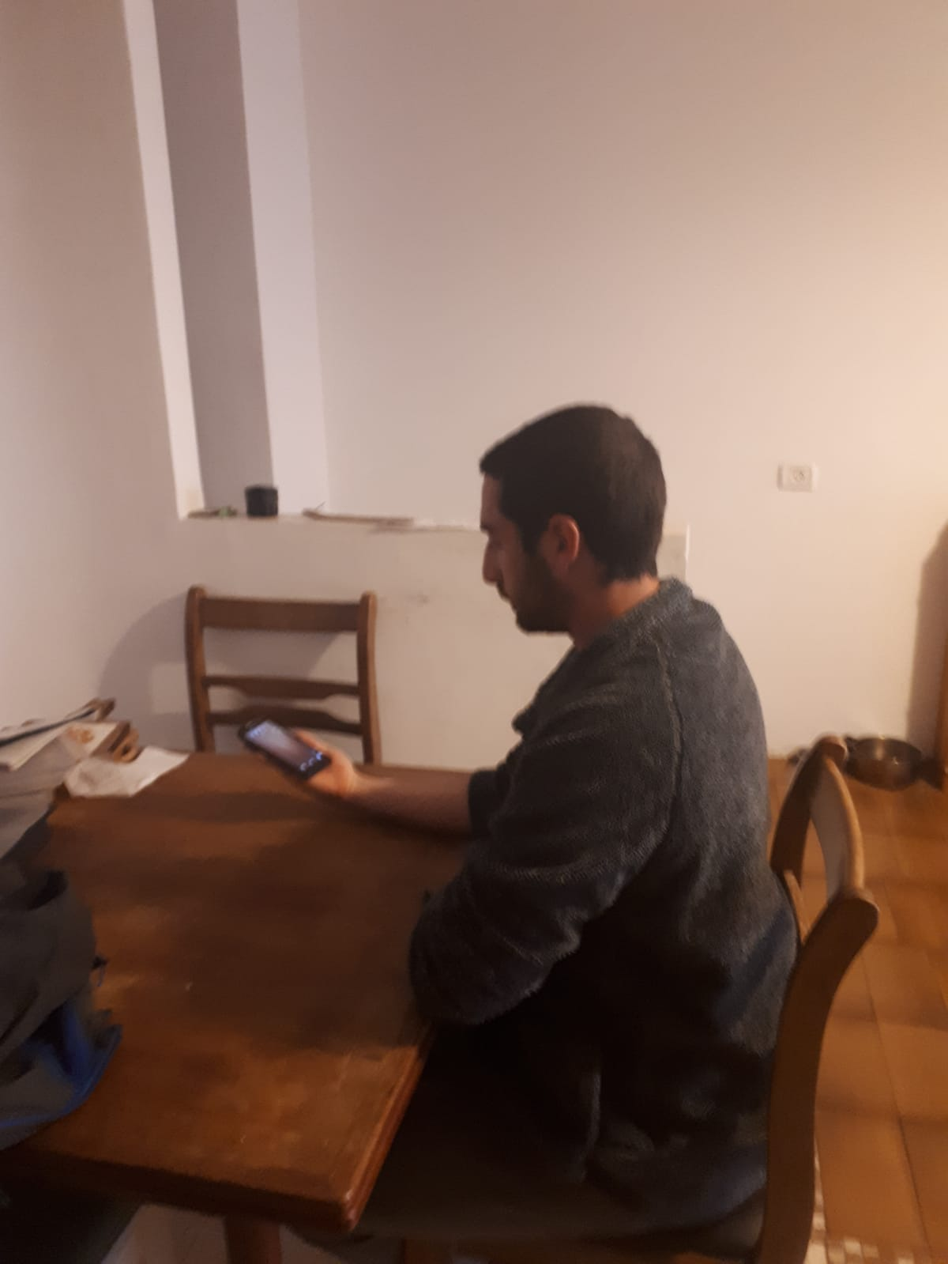

Slide 3
אורך הניסוי הוא כ-20 דקות אנא שב במקום נוח
*המשך*
שב במקום שקט וללא הפרעות
*המשך*
הוצא את הטלפון מהכיסוי (קייס) (אם יש)
*המשך*
החזק את הטלפון ביד החזקה שלך. אל תשנה ידיים לאורך הניסוי
*המשך*
אנא חבר אוזניות, וודא שהן יושבות בנוחות בשתי אוזנייך
*המשך*
שים את הפלאפון רעש (לא על שקט)
*המשך*
שים את הפלאפון על ווליום הכי גבוה / אמצע (תלוי בחלופה שנבחר)
*המשך*
אנא צא מכל האפליקציות רקע האחרות
*המשך*

Slide 4
*קריינות*
נבצע עכשיו בדיקות והכנות.
בניסוי הפלאפון ירטוט וישמיע צלילים. נתאם את הרטט ואת הצלילים מיד.
הפלאפון ירטוט מספר פעמים בקצבים שונים שתפגוש במהלך הניסוי. אנא המתן לסוף הרטיטות ואז דוח כמה פעמים חשת רטט. לאחר מכן, תשמע כמה צלילים. בחר את הצליל בעוצמה הנוחה לך. אם לא הרגשת, רשום 0

Slide 5
6 רטיטות בקצב
500mSEC

Slide 6
כמה פעמים הטלפון רטט?
6
אם לא הרגשת רטט כלל, רשום 0
Notes:
אם נרשם 0, עוברים למסך שמוודא את הגדרות הסאונד בפלאפון וחוזרים לתחילת הבלוק.

Slide 7
9 רטיטות בקצב
200mSEC

Slide 8
כמה פעמים הטלפון רטט?
8
אם לא הרגשת רטט כלל, רשום 0

Slide 9
4 רטיטות בקצב
1700mSEC

Slide 10
כמה פעמים הטלפון רטט?
8
אם לא הרגשת רטט כלל, רשום 0

Slide 11
תיאום ווליום
שים את הפלאפון על ווליום אמצעי

Slide 12
*3 עוצמות שונות*

Slide 13
מה העוצמה שנעימה לך?
3
2
1

Slide 14
חלופה לתיאום עוצמה
העלה והורד את העוצמה בפלאפון כך שיהיה לך נוח לאורך הניסוי. כשהגובה נוח, לחץ אישור
נא לא לשנות את הווליום לאחר הבחירה
אישור
Notes:
רעש לבן ביחד עם ביפים בקצב 500mSEC

Slide 15
הניסוי עומד להתחיל, אנא וודא שוב:
עוצמת הרעש נוחה לך
אתה יושב בחדר שקט ללא הפרעות
הפלאפון ביד החזקה ללא קייס
אין אפליקציות נוספות ברקע
האוזניות באוזניים
אישור
Notes:
??
תלוי כמה זמן לקח כל מה שהיה עד עכשיו

Slide 16
נתחיל באימון קצר ואחריו יתחיל הניסוי עצמו

Slide 17
הסבר (מוקלט) על הניסוי:
- מיד תרגיש מספר רטיטות בקצב מסויים. במקביל יופיע תמונה של כפתור על הצג. אנא החל להקיש על הכפתור בזמן הרטיטות והמשך באותו הקצב גם כשהרטט מפסיק, עד אשר יופיע מסך שיורה לך לעצור

Slide 18
*כמה trials של רטט*
עם פידבק מילולי
Notes:
% מהרווח בין כל קצב סף מסויים (שצריך להבין מה הוא) (לדוגמא: 10% מ500 סטייה, כלומר 550-450 מוגדר כרמת סטטיה סבירה, מעל זה לא)
או
+-30mSEC מוגדר כסטייה סבירה ומקבלת פידבק "יפה" לעומת יותר שמקבל פידבק "נסה לדייק יותר"

Slide 19
הסבר (מוקלט) על הניסוי:
יפה.
מיד תבצע את אותה משימה ללא רטט. המשך את הקצב שתשמע באוזניות על ידי לחיצה על המקום המיועד בצג.

Slide 20
*כמה trials של צליל*
עם פידבק

Slide 21
האימון נגמר.
מיד תתחיל בניסוי
תודה
המשך
Notes:
בין בלוק לבלוק
סיום הניסוי – שאלות וכאלה
שקופיות בין trial לtrial במהלך הניסוי (הקשת אישור, ואחריו 3,2,1)?

Slide 23
סוף הניסוי

Slide 24
שאלות בסוף הניסוי
מה הדגם של הפלאפון שלך? _________
מה דגם האוזניות? _____________
האם יצאת מהאתר לאפליקציות אחרות לאורך הניסוי? ________
האם יש לך מגן מסך? כן/לא
***האם קיבלת התראות לאורך הניסוי? כן/לא
האם היו בעיות בזמן הרצת הניסוי שתרצה לדווח עליהן? ______________

Slide 26
בין trial ל trial

Slide 27
*האם קיבלת התראות (הודעות/ווצאפ) במהלך המקטע האחרון? כן/לא

Slide 28
להמשך לחץ על הכפתור
המשך

Slide 29
3
2
1

Slide 31
בין block לblock

Slide 32
כעת המשימה נשארת אותו הדבר, אך תשמע צליל / תרגיש רטט במקום ...

Slide 33
להמשך לחץ על הכפתור
המשך

Slide 34
3
2
1

Slide 36
שאלות לפגישה
האם משנה גובה הצליל של הפלאפון של המשתמש? נטייה לחלופה ב'
איך נמנע התראות מאפליקציות? מתי נשאל האם היו התראות? בכל סוף trial או בסוף הניסוי?
איך להגדיר את הסטייה הסבירה באימון
האם הטלפון רוטט ביד החזקה וכדאי ללחוץ עם החלשה או ההיפך

